Slide 1
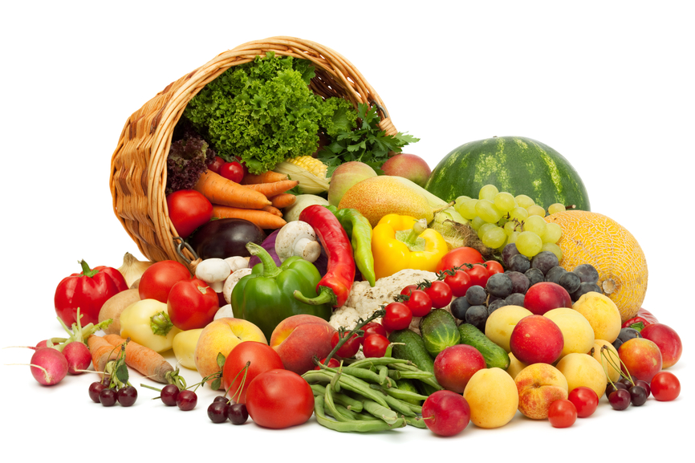
Zdrowe odżywianie

Slide 2
Zdrowe odżywianie
PRAWIDŁOWE ODŻYWIANIE
=
Dostarczanie niezbędnych składników pokarmowych
+
Regularność posiłków

Slide 3
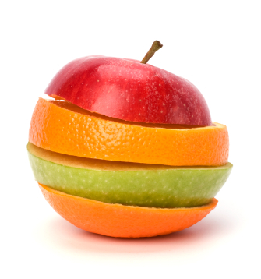
Zdrowe odżywianie
Do życia potrzebujemy energii , która pochodzi ze spożywania posiłków zawierających odpowiednie ilości składników odżywczych
zaliczamy do nich:
Białko
Węglowodany
Tłuszcze
Błonnik pokarmowy
Witaminy
Składniki mineralne
Woda

Slide 4
Zdrowe odżywanie
Dieta a zdrowe odżywianie
Dieta to po prostu sposób odżywiania się. Odżywiając się właściwie, mamy pewność, że dostarczamy organizmowi wszystkich niezbędnych dla jego prawidłowego funkcjonowania składników.
Bardzo istotne jest również urozmaicenie diety. O tym, jakie produkty, jak często i w jakich proporcjach powinniśmy spożywać, decyduje tzw. Piramida żywieniowa

Slide 5
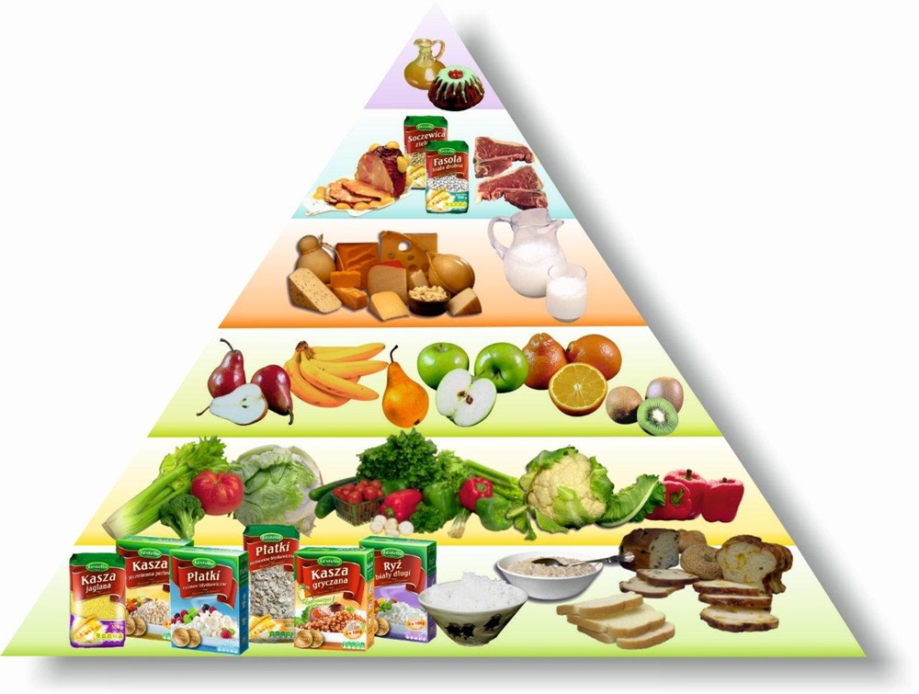
Zdrowe odżywianie
Piramida żywieniowa

Slide 6
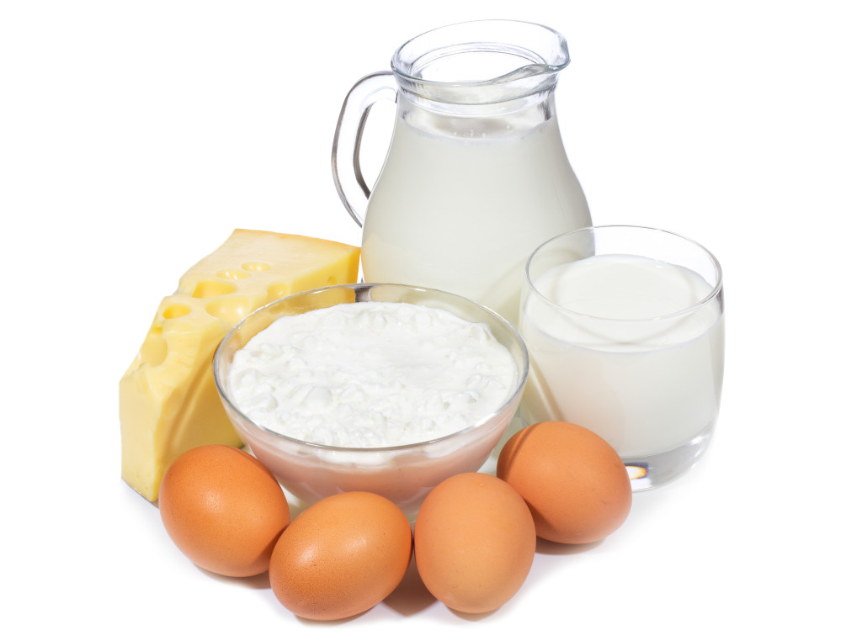
Zdrowe odżywianie
Białko
Podstawowy składnik budulcowy, który warunkuje wzrost i regenerację organizmu.
Wskutek procesów trawiennych rozkładane są na aminokwasy , które wykorzystywane są do budowy nowych tkanek.
Źródłami białka są:
- mięso białe ( ryby , drób)
- mięso czerwone (wołowina , wieprzowina )
- jaja , mleko i produkty mleczne ( jogurty, sery , kefiry)
- rośliny strączkowe ( groch , fasola)

Slide 7
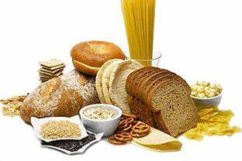
Zdrowe odżywianie
Węglowodany
Węglowodany pod względem wagowym zajmują najważniejszą pozycję w żywieniu ludzi,
Ich zawartość w organizmie musi być stale uzupełniana
Ich nadmiar ulega zamianie w tłuszcz
Najważniejsze źródło energii potrzebne do pracy mięśniowej

Slide 8
Zdrowe odżywianie
Tłuszcze
Tłuszcze (oprócz węglowodanów) są głównym składnikiem energetycznym pożywienia. Dadwukrotnie więcej energii niż węglowodany czy białka.
W skład tłuszczów wchodzą tłuszcze nasycone i nienasycone.
Najcenniejszym źródłem tłuszczów są ryby i oleje np. rzepakowy czy oliwa z oliwek.

Slide 9
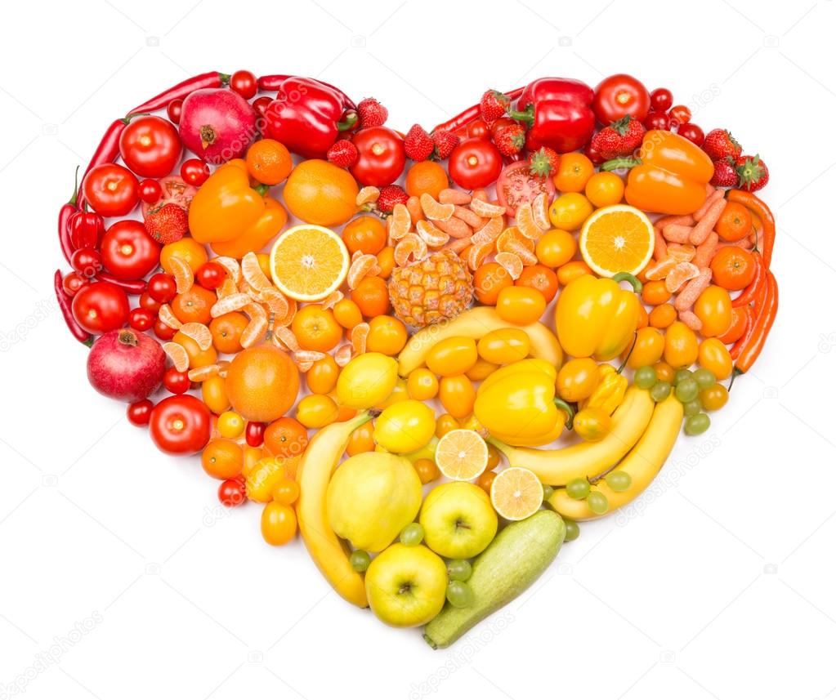
Zdrowe odżywianie
Witaminy
Są niezbędne do wzrostu i zachowania przy życiu organizmu. Ich niedobór prowadzi do zakłócenia procesów życiowych komórek , tkanek i narządów
Witaminy dzielimy na:
Rozpuszczalne w wodzie – witamina C, witaminy z gr. B, witaminaPP (niacyna), witamina H (biotyna),
Rozpuszczalne w tłuszczach – witaminy A, D, E, K

Slide 10
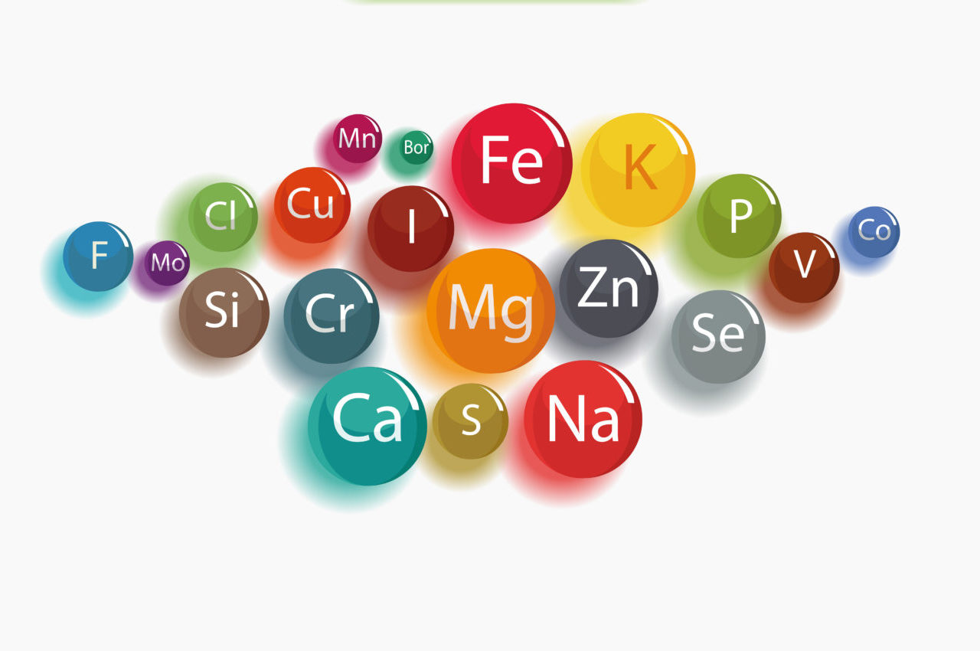
Zdrowe odżywianie
Składniki mineralne
Składniki mineralne są to niezbędne do życia człowieka związki, zapewniające prawidłowy rozwój oraz zdrowie przez cały okres trwania życia.

Slide 11
Zdrowe odżywianie
Woda
Woda nie jest składnikiem pokarmowym , lecz jest niezbędna do życia
Reguluje temperaturę ciała
Transportuje składniki odżywcze
Uczestniczy w reakcjach biochemicznych
Źródłem wody są nie tylko napoje , ale również produkty spożywcze

Slide 12
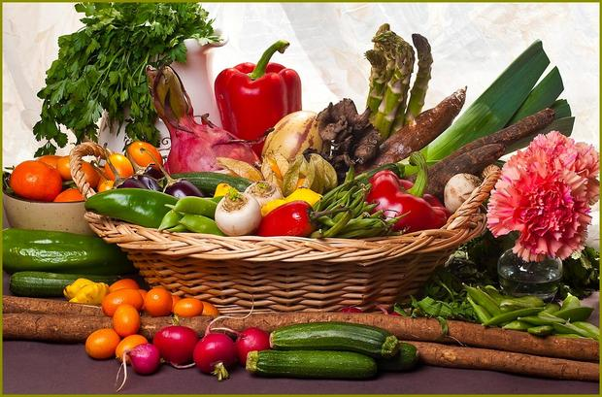
Zdrowe odżywianie
Więcej warzyw i owoców!!
Warzywa i owoce oraz produkty pełnoziarniste są źródłem składników mineralnych , czy witamin, ale i błonnika pokarmowego. Zmniejszają również uczucie sytości i zmniejszają spożycie energii.

Slide 13
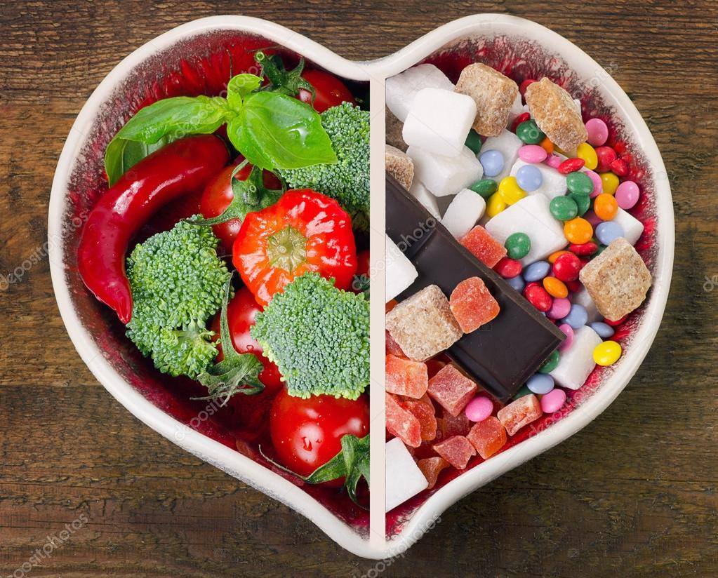
Zdrowe żywienie – niezdrowe żywienie
Czego powinniśmy unikać

Slide 14
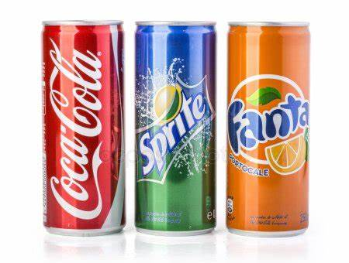
Zdrowe żywienie – niezdrowe żywienie
Czego powinniśmy unikać
Napoje gazowane
Napoje gazowane zawierają zwykle bardzo dużo cukru, ale bardzo mało substancji odżywczych. Spożywanie ich może przyczyniać się do tycia. Zawierają barwniki oraz dużo substancji chemicznych, które definiują ich smak. Kolejnym elementem, który negatywnie wpływa na zdrowie naszego organizmu jest zawarty w napojach gazowanych fosfor. Powoduje on wypłukiwanie wapnia z organizmu, a tym samym może zwiększać ryzyko osteoporozy, chorób zębów, przyzębia, dziąseł a także niszczyć szkliwo na zębach.

Slide 15
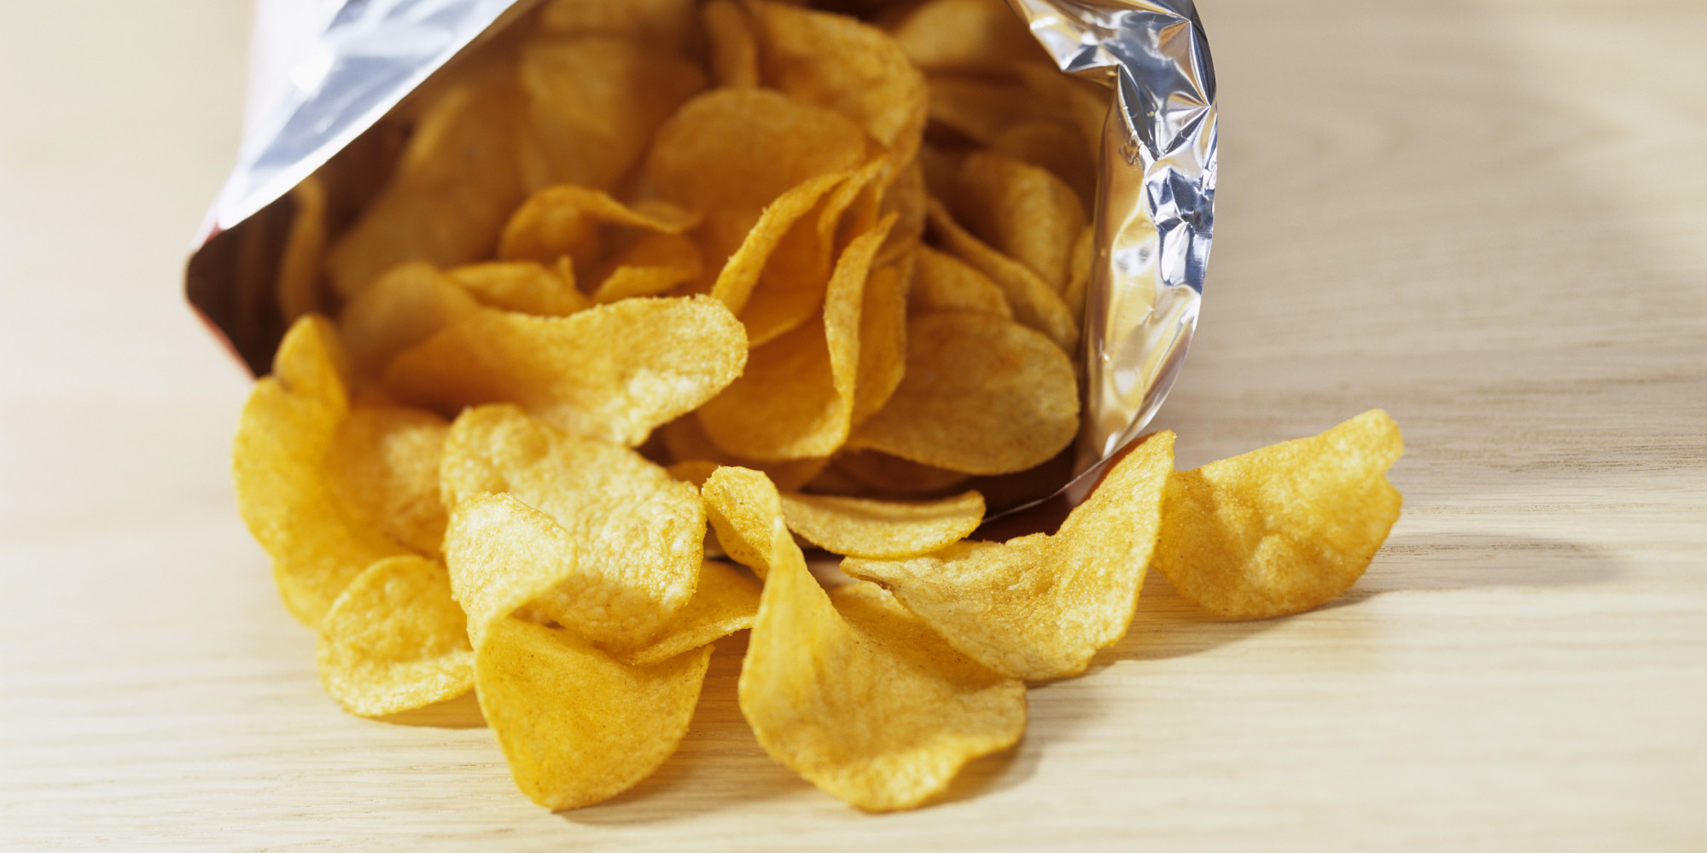
Zdrowe żywienie – niezdrowe żywienie
Chipsy
Dlaczego niezdrowe? Po pierwsze na skutek smażenia wytwarza się akrylamid, substancja, która jest toksyczna dla układu nerwowego, może być również czynnikiem rakotwórczym; a najwięcej jest niej właśnie w chipsach.
Dla uzyskania pożądanego smaku do chipsów dodaje się polepszacze smaku oraz konserwanty .
100g chipsów zawiera ok. 500 Kcal !!!

Slide 16
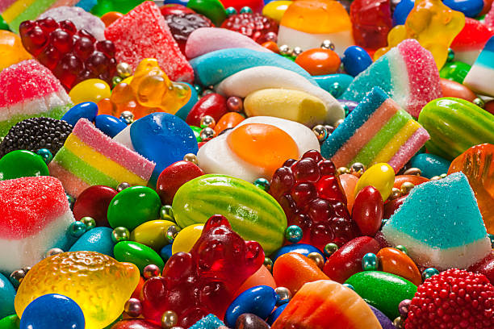
Zdrowe żywienie – niezdrowe żywienie
Słodycze
Słodycze można jeść, ale w umiarkowanych ilościach. Nie wolno zastępować nimi normalnych posiłków !

Slide 17
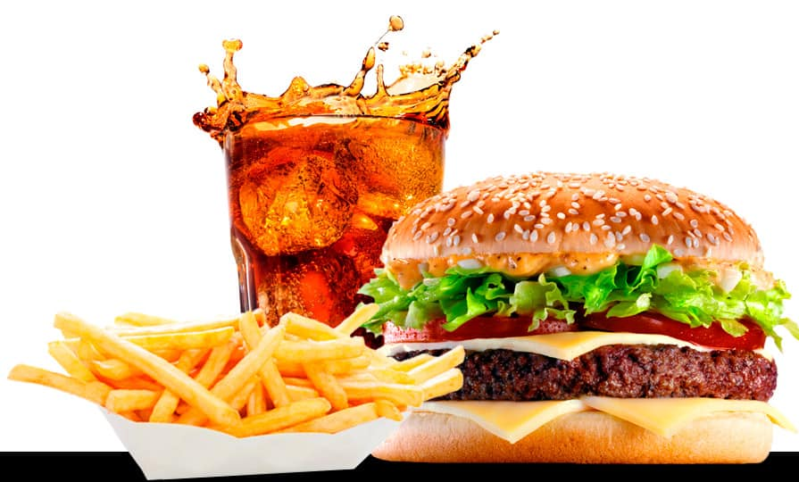
Zdrowe żywienie – niezdrowe żywienie
Fast Foody
Rodzaj pożywienia szybko przygotowywanego i serwowanego na poczekaniu. Zwykle zawiera dużą ilość tłuszczów i węglowodanów, przy równoczesnym niedoborze cennych dla organizmu substancji witamin i minerałów.

Slide 18
Zdrowe żywienie – niezdrowe żywienie
Dziękuję za uwagę

